Slide 1
ARUS BOLAK BALIK
TEKNIK TENAGA LISTRIK
PERT-5

Slide 2
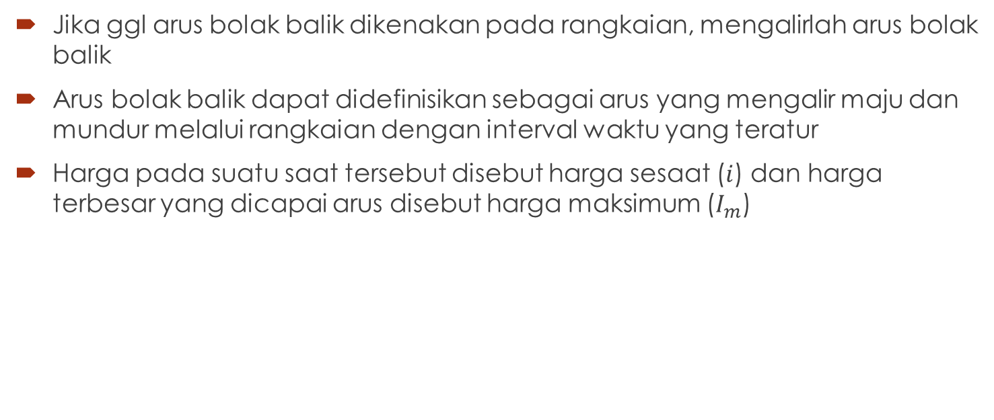
ARUS BOLAK BALIK
Jika ggl arus bolak balik dikenakan pada rangkaian, mengalirlah arus bolak balik
Arus bolak balik dapat didefinisikan sebagai arus yang mengalir maju dan mundur melalui rangkaian dengan interval waktu yang teratur
Harga pada suatu saat tersebut disebut harga sesaat ($i$) dan harga terbesar yang dicapai arus disebut harga maksimum ($I_{m}$)

Slide 3
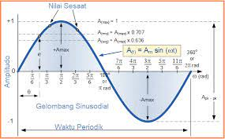
PERIODE ; FREKUENSI
Jika harga arus atau ggl bolak balik naik dari nol ke maksimum, turun ke nol, naik lagi ke maksimum dalam arah yang berlawanan dan turun lagi ke nol, maka disebut siklus
Banyaknya silklus dalam satu sekon disebut frekuensi (Hertz)
Frekuensi jala-jala umumnya 60 Hz

Slide 4
DERAJAT LISTRIK: UKURAN WAKTU
Dalam generator, konduktor harus digerakan melewati kutub utara dan selatan agar dapat membangkitkan satu siklus lengkap
Pada generator dua kutub, konduktor harus membuat satu putaran lengkap 360º
Pada generator empat kutub, konduktor harus membuat satu putaran lengkap 180º
Besar sudut setiap siklus akan berubah sesuai dengan banyaknyakutub pada generator
Waktu yang dibutuhkan untuk membangkitkan satu siklus untuk suatu frekuensi tertentu adalah konstan.
Waktu yang dibutuhkan untuk membangkitkan satu siklus ke dalam 360 bagian disebut derajat listrik

Slide 5
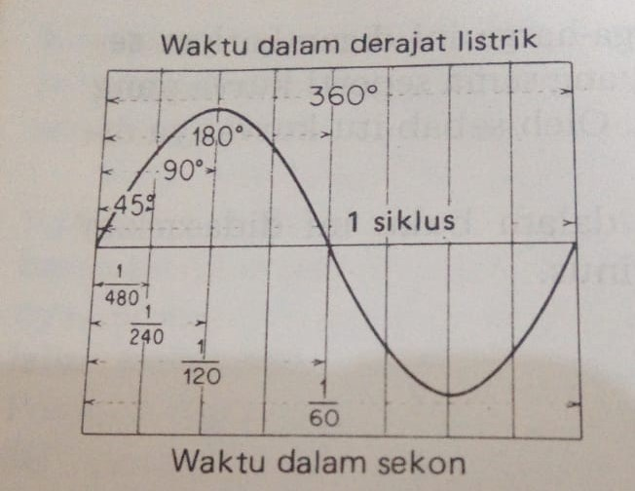
Hubungan waktu dalam sekon dan waktu dalam derajat listrik untuk frekuensi 60Hz

Slide 6
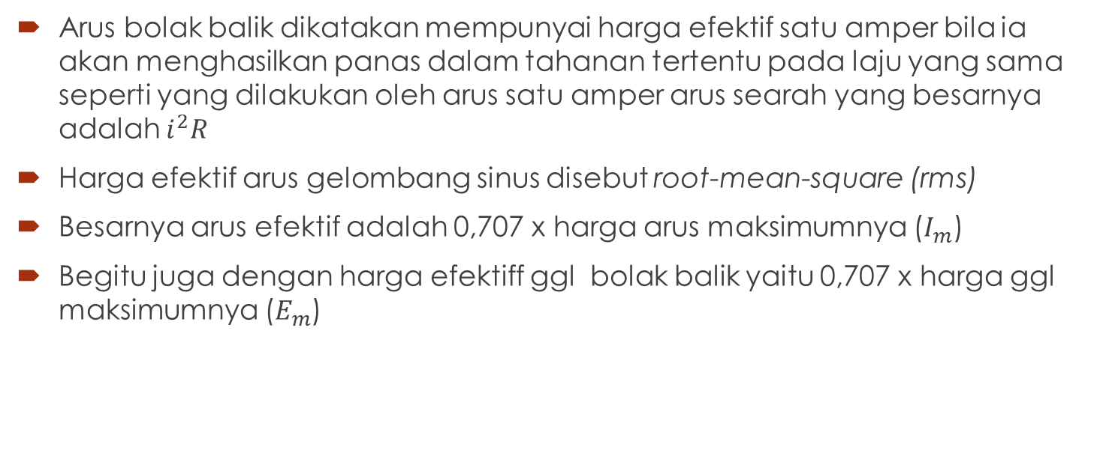
HARGA EFEKTIF ARUS DAN TEGANGAN BOLAK BALIK
Arus bolak balik dikatakan mempunyai harga efektif satu amper bila ia akan menghasilkan panas dalam tahanan tertentu pada laju yang sama seperti yang dilakukan oleh arus satu amper arus searah yang besarnya adalah $i^{2}R$
Harga efektif arus gelombang sinus disebut root-mean-square (rms)
Besarnya arus efektif adalah 0,707 x harga arus maksimumnya ($I_{m}$)
Begitu juga dengan harga efektiff ggl bolak balik yaitu 0,707 x harga ggl maksimumnya ($E_{m}$)

Slide 7
HUBUNGAN FASE
Mengalirnya arus bolak balik disebabkan oleh tegangan bolak balik dengan frekuensi yang sama
Jika arus dan tegangan melalui harga nol dan naik ke harga maksimum dalam arah yang sama pada setiap saat maka arus dikatakan sefase dengan tegangan
Namun dalam beberapa rangkaian harga nol dan maksimum arus dan tegangan tidak terjadi pada saat yang sama (tidak sefase)

Slide 8
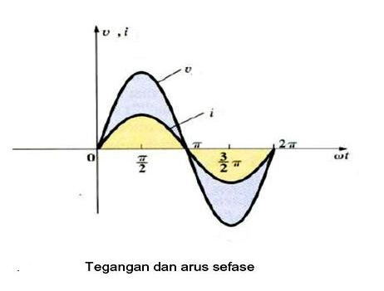
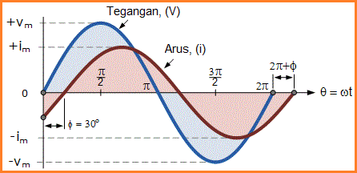

Slide 9
DIAGRAM FASOR (VEKTOR)
Arus dan tegangan dinyatakan dalam garis lurus yang mempunyai arah dan Panjang tertentu disebut fasor
Aturan menggambarkan fasor:
  Fasor yang diputar berlawanan jarum jam dikatakan mendahului fasor yang diketahui tersebut, begitu pula sebaliknya
  Pada rangkaian seri dimana arus untuk semua bagian sama, fasor arus biasanya digambarkan pada garis horizontal dan digunakan sebagai garis acuan fasor lainya dalam diagram yang sama
  Pada rangkaian parallel, tegangan Bersama dikenakan pada semua cabang rangkaian, maka fasor tegangan Bersama digambarkan pada garis acuan horizontal dan fasor lainya mengacu pada fasor tegangan Bersama
  Tidaklah perlu menggunakan skala yang sama untuk fasor arus dan fasor tegangan
  Untuk membedakan fasor arus dan fasor tegangan, fasor arus dapat digambarkan dengan kepala panah tertutup dan fasor tegangan dengan kepala panah terbuka

Slide 10
PENJUMLAHAN FASOR
Fasor mempunyai arah dan besaran
Jumlah fasor dari dua buah fasor dapat ditentukan dengan membentuk segitiga
Kedua fasor membentuk kedua sisi dan jumlahnya membentuk sisi ketiga
Fasor pertama diskalakan pada suatu titik O (biasanya digambarkan sebagai garis horizontal dari titik O ke kanan)
Kemudian fasor kedua diskalakan dari ujung anak panah fasor pertama
Jika fasor kedua mendahului fasor pertama dengan Φ derajat maka digambarkan dalam arah berlawanan jarum jam dari fasor pertama
Jika fasor kedua tertinggal oleh fasor pertama dengan Φ derajat maka digambarkan dalam arah searah jarum jam dari fasor pertama
Maka jumlah fasor adalah garis yang digambarkan dari titik awal ke ujung anak panah fasor kedua

Slide 11
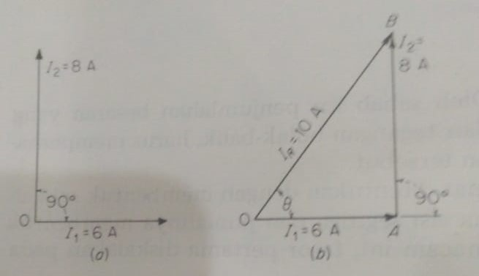
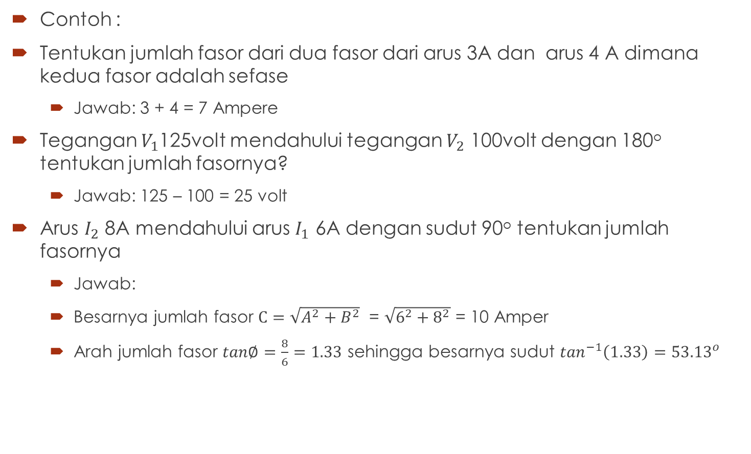
Contoh :
Tentukan jumlah fasor dari dua fasor dari arus 3A dan arus 4 A dimana kedua fasor adalah sefase
  Jawab: 3 + 4 = 7 Ampere
Tegangan $V_{1}$125volt mendahului tegangan $V_{2}$ 100volt dengan 180º tentukan jumlah fasornya?
  Jawab: 125 – 100 = 25 volt
Arus $I_{2}$ 8A mendahului arus $I_{1}$ 6A dengan sudut 90º tentukan jumlah fasornya
  Jawab:
  Besarnya jumlah fasor $C=\sqrt{A^{2}+B^{2}}$ = $\sqrt{6^{2}+8^{2}}$ = 10 Amper
  Arah jumlah fasor $tan∅=\frac{8}{6}=1.33$ sehingga besarnya sudut $\tan^{−1}\left(1.33\right)={53.13}^{o}$

Slide 12
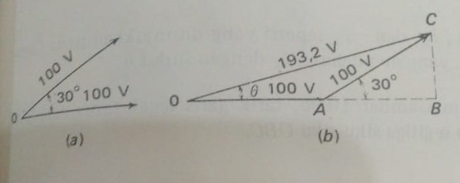
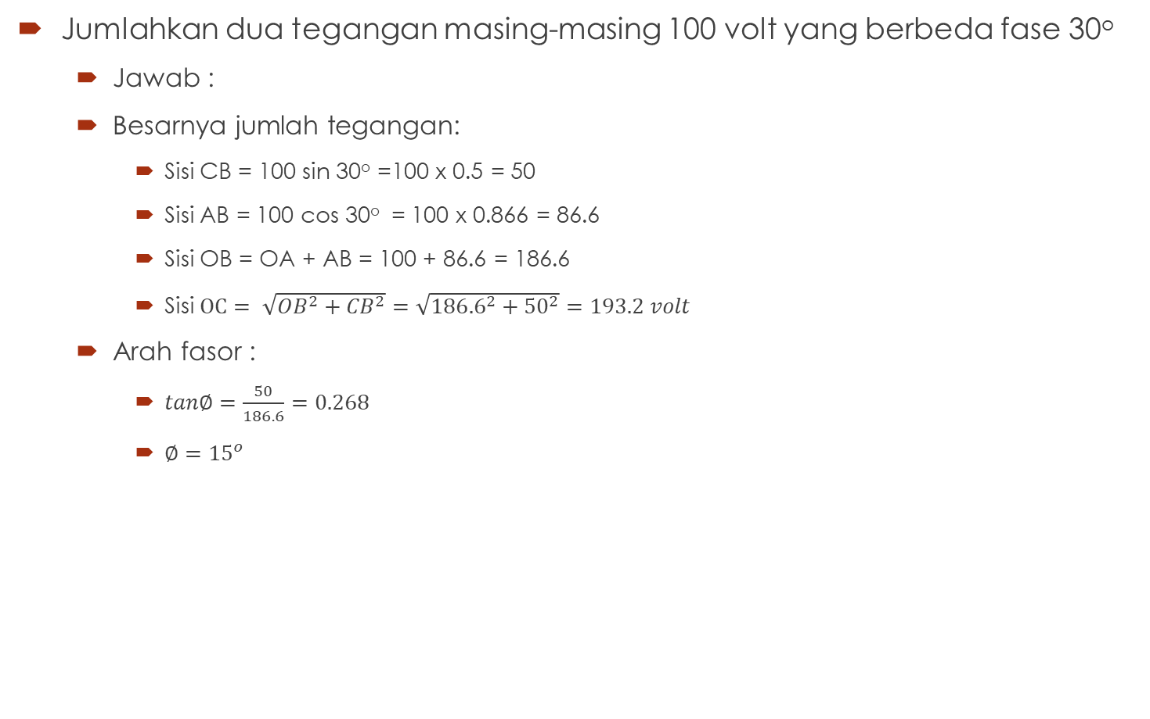
Jumlahkan dua tegangan masing-masing 100 volt yang berbeda fase 30º
  Jawab :
  Besarnya jumlah tegangan:
    Sisi CB = 100 sin 30º =100 x 0.5 = 50
    Sisi AB = 100 cos 30º = 100 x 0.866 = 86.6
    Sisi OB = OA + AB = 100 + 86.6 = 186.6
    Sisi $OC= \sqrt{{OB}^{2}+{CB}^{2}}=\sqrt{{186.6}^{2}+{50}^{2}}=193.2 volt$
  Arah fasor :
    $tan∅=\frac{50}{186.6}=0.268$
    $∅={15}^{o}$

Slide 13
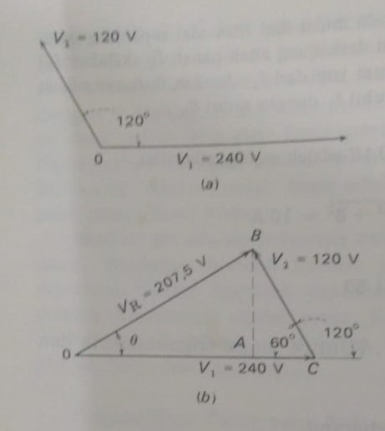
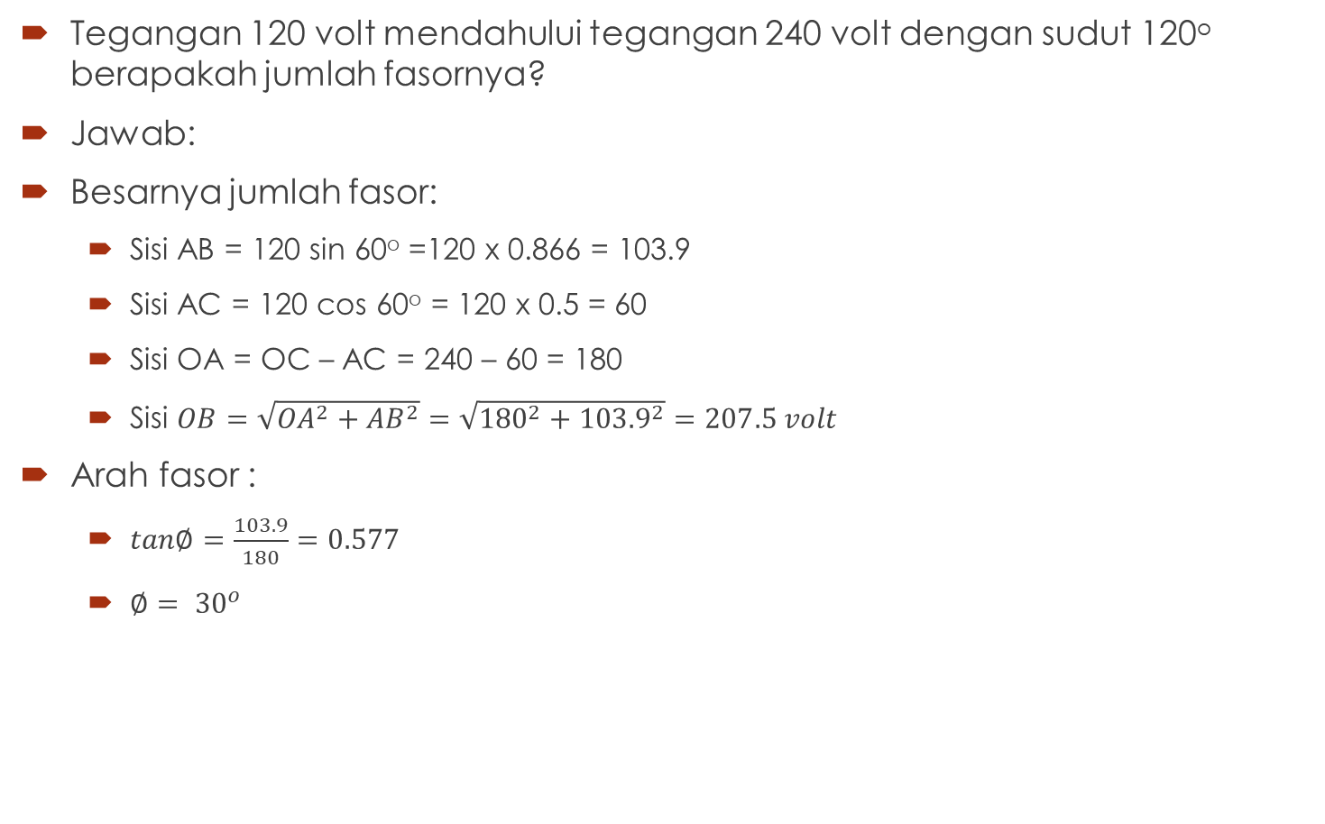
Tegangan 120 volt mendahului tegangan 240 volt dengan sudut 120º berapakah jumlah fasornya?
Jawab:
Besarnya jumlah fasor:
  Sisi AB = 120 sin 60º =120 x 0.866 = 103.9
  Sisi AC = 120 cos 60º = 120 x 0.5 = 60
  Sisi OA = OC – AC = 240 – 60 = 180
  Sisi $OB=\sqrt{{OA}^{2}+{AB}^{2}}=$ $\sqrt{{180}^{2}+{103.9}^{2}}=207.5 volt$
Arah fasor :
  $tan∅=\frac{103.9}{180}=0.577$
  $∅= {30}^{o}$

Slide 14
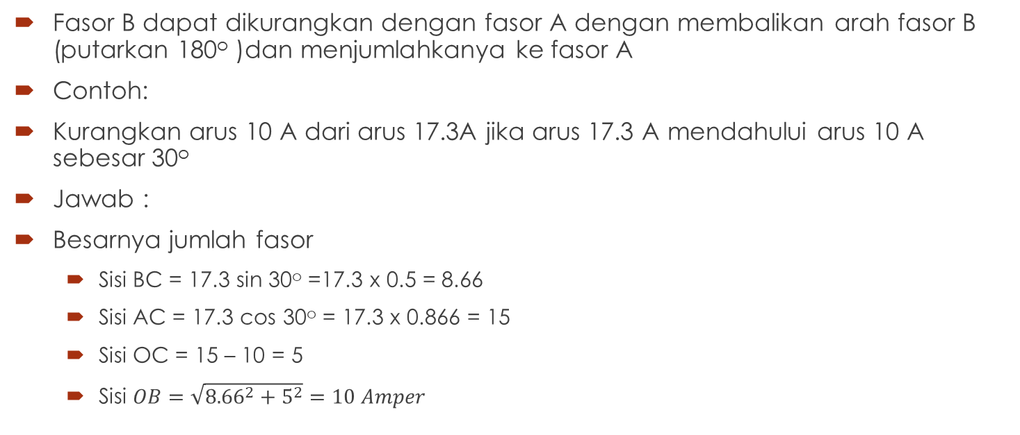
PENGURANGAN FASOR
Fasor B dapat dikurangkan dengan fasor A dengan membalikan arah fasor B (putarkan 180º )dan menjumlahkanya ke fasor A
Contoh:
Kurangkan arus 10 A dari arus 17.3A jika arus 17.3 A mendahului arus 10 A sebesar 30º
Jawab :
Besarnya jumlah fasor
  Sisi BC = 17.3 sin 30º =17.3 x 0.5 = 8.66
  Sisi AC = 17.3 cos 30º = 17.3 x 0.866 = 15
  Sisi OC = 15 – 10 = 5
  Sisi $OB=\sqrt{{8.66}^{2}+5^{2}}=10 Amper$

Slide 15
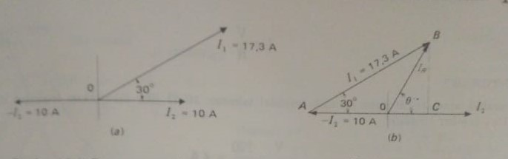
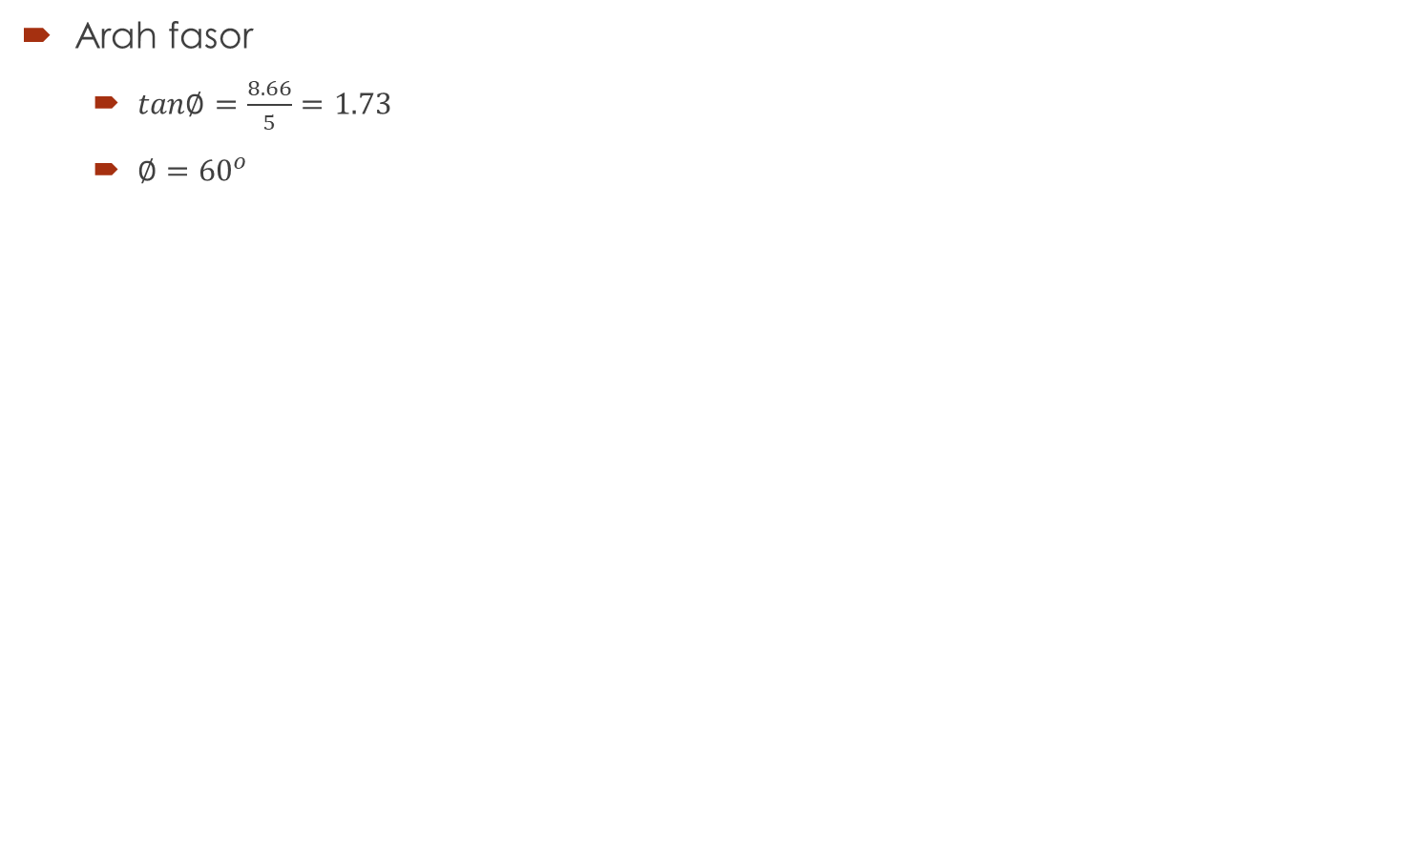
Arah fasor
  $tan∅=\frac{8.66}{5}=1.73$
  $∅={60}^{o}$

Slide 16
SIFAT RANGKAIAN LISTRIK
Harga arus searah yang mengalir dalam rangkaian untuk suatu tegangan tertentu yang diberikan seluruhnya bergantung pada tahanan rangkaian
Harga arus bolak balik yang mengalir dalam rangkaian tidak hanya bergantung pada tahanan rangkaian, tetapi juga pada induktansi dan kapasitansi rangkaian
Hal ini karena arus dan tegangan bolak-balik besar dan arahnya terus menerus berubah, induktansi dan kapasitansi keduanya mempengaruhi arus bolak balik

Slide 17
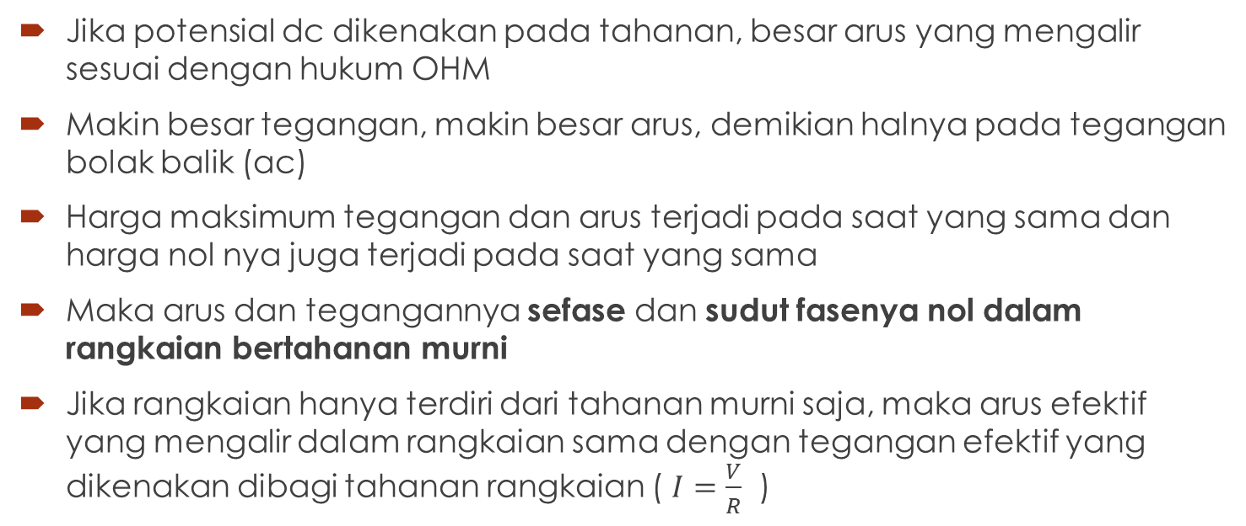
TAHANAN DALAM RANGKAIAN AC
Jika potensial dc dikenakan pada tahanan, besar arus yang mengalir sesuai dengan hukum OHM
Makin besar tegangan, makin besar arus, demikian halnya pada tegangan bolak balik (ac)
Harga maksimum tegangan dan arus terjadi pada saat yang sama dan harga nol nya juga terjadi pada saat yang sama
Maka arus dan tegangannya sefase dan sudut fasenya nol dalam rangkaian bertahanan murni
Jika rangkaian hanya terdiri dari tahanan murni saja, maka arus efektif yang mengalir dalam rangkaian sama dengan tegangan efektif yang dikenakan dibagi tahanan rangkaian ( $I=\frac{V}{R}$ )

Slide 18
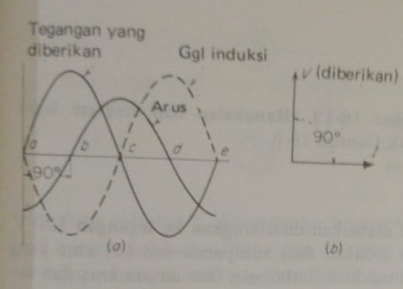
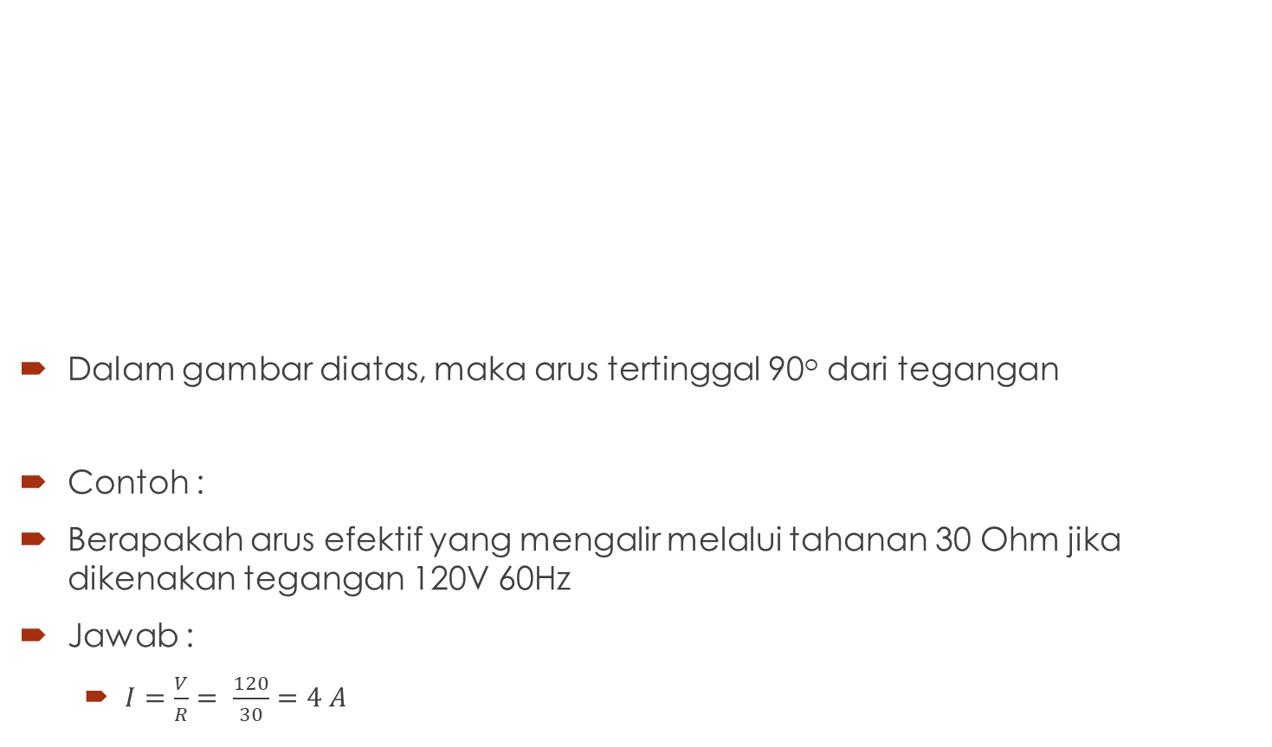
Dalam gambar diatas, maka arus tertinggal 90º dari tegangan
Contoh :
Berapakah arus efektif yang mengalir melalui tahanan 30 Ohm jika dikenakan tegangan 120V 60Hz
Jawab :
  $I=\frac{V}{R}= \frac{120}{30}=4 A$

Slide 19
Induktansi
Induktansi adalah suatu bagian rangkaian seperti halnya tahanan
Setiap rangkaian yang mampu menghasilkan fluks mempunyai induktansi
Setiap perubahan besarnya arus yang mengalir dalam suatu rangkaian menyebabkan perubahan fluks dalam rangkaian sehingga menyebabkan diinduksikanya ggl. Karena ggl diinduksikan dalam rangkaian akibat perubahan arus dalam rangkaian itu sendiri dan karena setiap ggl induksi melawan perubahan yang menghasilkannya maka disebut ggl lawan dari induksi-diri
Satuan induktansi adalah Henry (H)
Satu rangkaian memiliki induktansi satu henry jika arus berubah pada laju satu amper per sekon dan ggl lawan satu volt

Slide 20
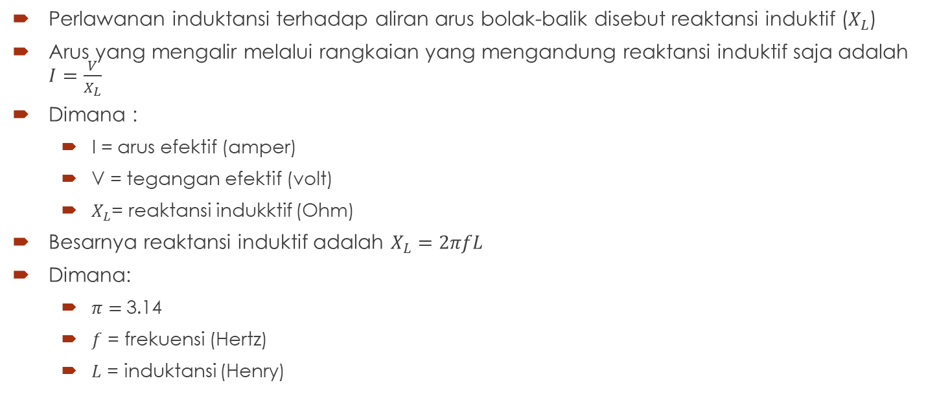
REAKTANSI INDUKTIF
Perlawanan induktansi terhadap aliran arus bolak-balik disebut reaktansi induktif ($X_{L}$)
Arus yang mengalir melalui rangkaian yang mengandung reaktansi induktif saja adalah $I=\frac{V}{X_{L}}$
Dimana :
  I = arus efektif (amper)
  V = tegangan efektif (volt)
  $X_{L}$= reaktansi indukktif (Ohm)
Besarnya reaktansi induktif adalah $X_{L}=2πfL$
Dimana:
  $π=$3.14
  $f$ = frekuensi (Hertz)
  $L$ = induktansi (Henry)

Slide 21
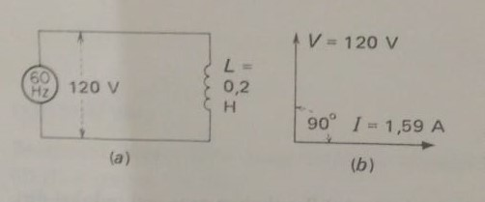
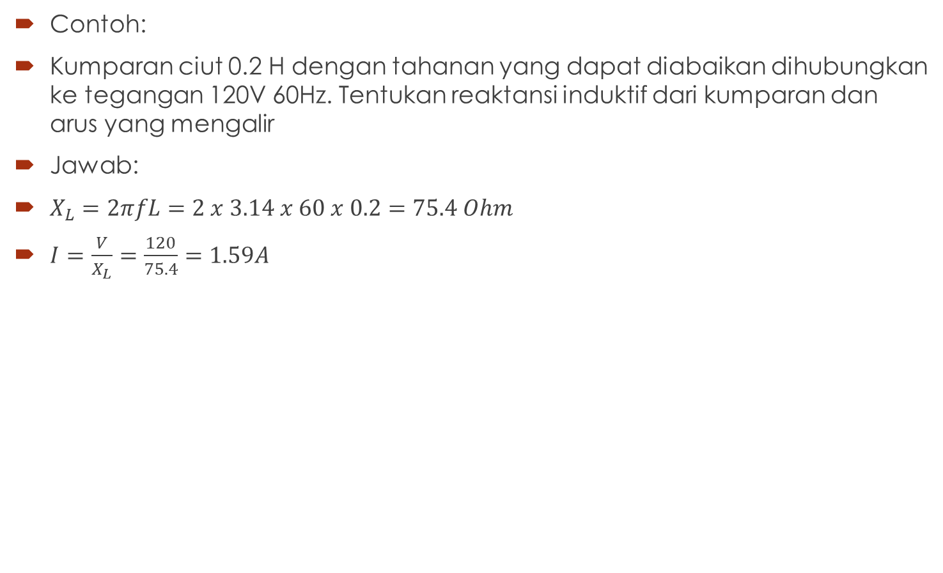
Contoh:
Kumparan ciut 0.2 H dengan tahanan yang dapat diabaikan dihubungkan ke tegangan 120V 60Hz. Tentukan reaktansi induktif dari kumparan dan arus yang mengalir
Jawab:
$X_{L}=2πfL=2 x 3.14 x 60 x 0.2=75.4 Ohm$
$I=\frac{V}{X_{L}}=\frac{120}{75.4}=1.59A$

Slide 22
KAPASITOR
Setiap dua konduktor yang dipisahkan oleh bahan isolasi membentuk kapasitor
Kapasitor digunakan secara luas dalam rangkaian telepon dan radio

Slide 23
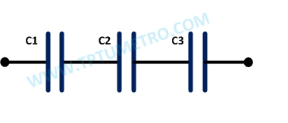
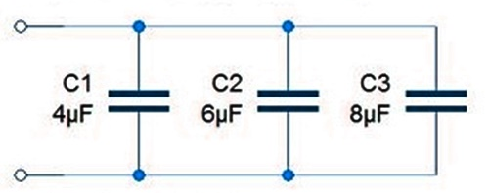
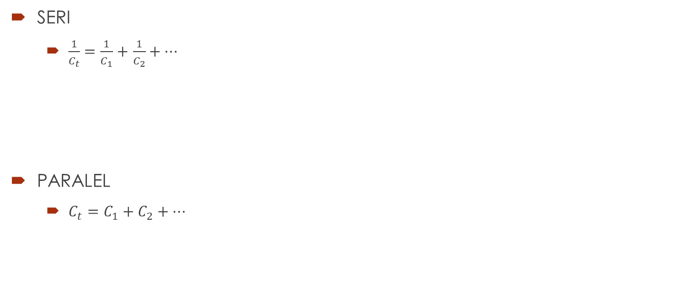
KAPASITOR DALAM HUBUNGAN SERI DAN PARALEL
SERI
  $\frac{1}{C_{t}}=\frac{1}{C_{1}}+$ $\frac{1}{C_{2}}+…$
PARALEL
  $C_{t}=C_{1}+C_{2}+…$

Slide 24
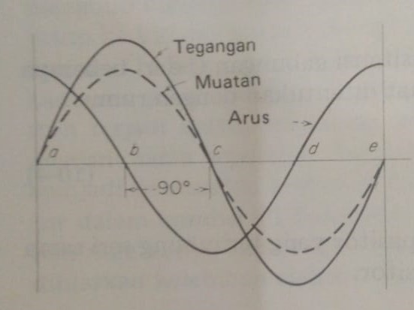
KAPASITOR DALAM RANGKAIAN AC
Perubahan tegangan bolak balik yang dikenakan pada kapasitor, muatan pada kapasitor dan aliran arus sesuai dengan gambar di bawah
Sesuai dengan gambar maka Arus mendahului 90º terhadap tegangan

Slide 25
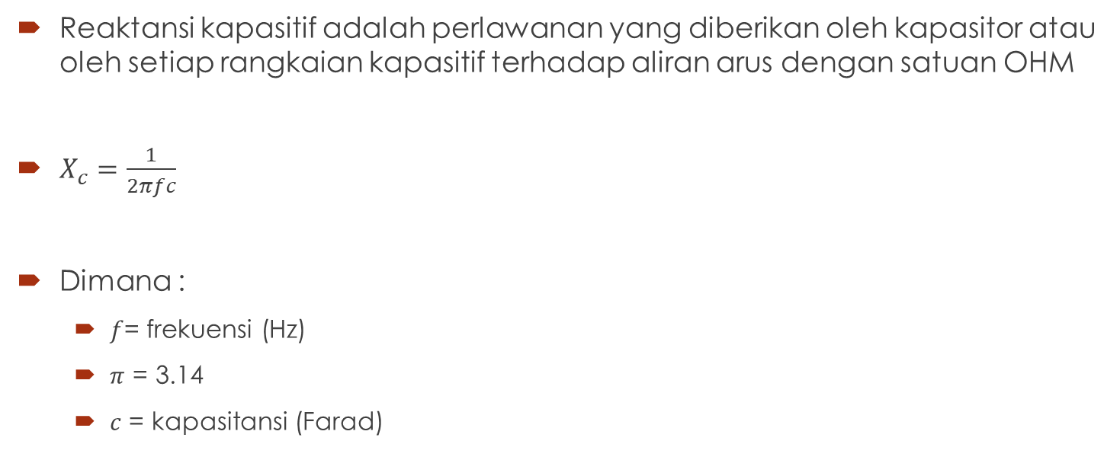
REAKTANSI KAPASITIF
Reaktansi kapasitif adalah perlawanan yang diberikan oleh kapasitor atau oleh setiap rangkaian kapasitif terhadap aliran arus dengan satuan OHM
$X_{c}=\frac{1}{2πfc}$
Dimana :
  $f$= frekuensi (Hz)
  $π$ = 3.14
  $c$ = kapasitansi (Farad)

Slide 26
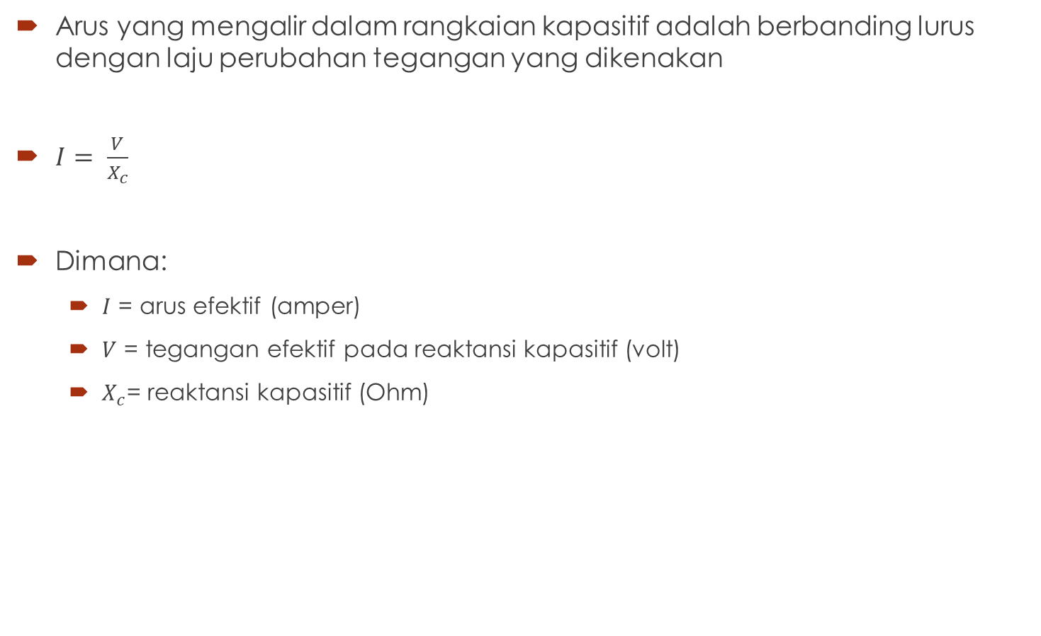
Arus yang mengalir dalam rangkaian kapasitif adalah berbanding lurus dengan laju perubahan tegangan yang dikenakan
$I= \frac{V}{X_{c}}$
Dimana:
  $I$ = arus efektif (amper)
  $V$ = tegangan efektif pada reaktansi kapasitif (volt)
  $X_{c}$= reaktansi kapasitif (Ohm)

Slide 27
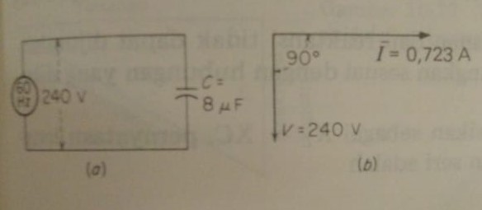
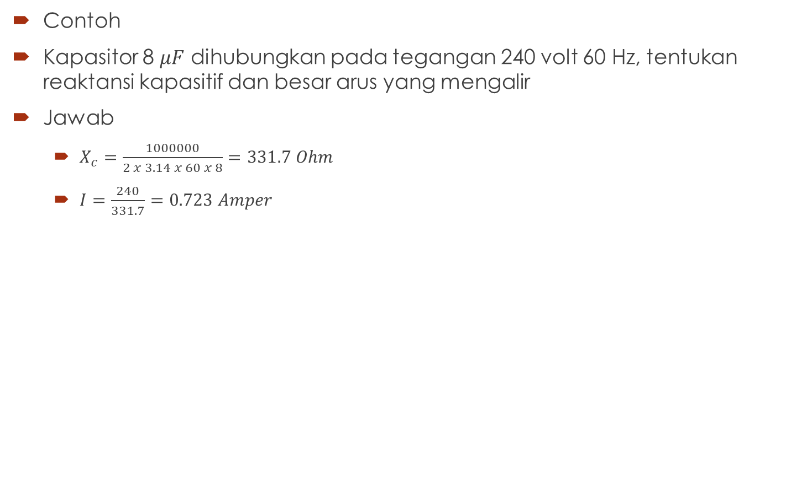
Contoh
Kapasitor 8 $μF$ dihubungkan pada tegangan 240 volt 60 Hz, tentukan reaktansi kapasitif dan besar arus yang mengalir
Jawab
  $X_{c}=\frac{1000000}{2 x 3.14 x 60 x 8}=331.7 Ohm$
  $I=\frac{240}{331.7}=0.723 Amper$

Slide 28
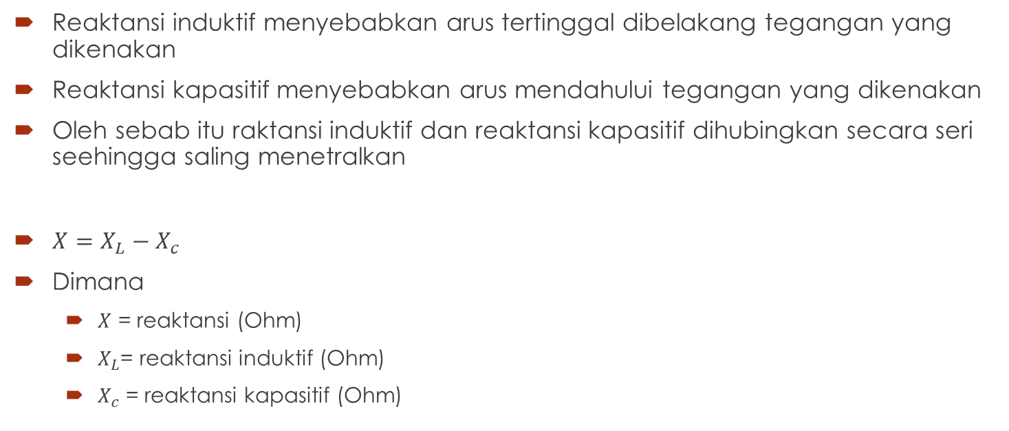
REAKTANSI
Reaktansi induktif menyebabkan arus tertinggal dibelakang tegangan yang dikenakan
Reaktansi kapasitif menyebabkan arus mendahului tegangan yang dikenakan
Oleh sebab itu raktansi induktif dan reaktansi kapasitif dihubingkan secara seri seehingga saling menetralkan
$X=X_{L}−X_{c}$
Dimana
  $X$ = reaktansi (Ohm)
  $X_{L}$= reaktansi induktif (Ohm)
  $X_{c}$ = reaktansi kapasitif (Ohm)

Slide 29
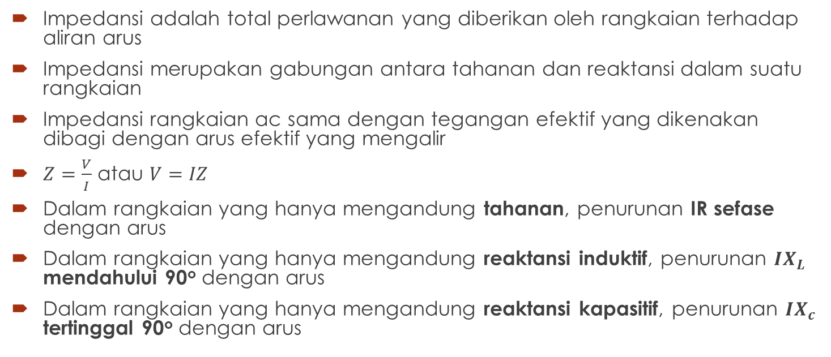
IMPEDANSI
Impedansi adalah total perlawanan yang diberikan oleh rangkaian terhadap aliran arus
Impedansi merupakan gabungan antara tahanan dan reaktansi dalam suatu rangkaian
Impedansi rangkaian ac sama dengan tegangan efektif yang dikenakan dibagi dengan arus efektif yang mengalir
$Z=\frac{V}{I}$ atau $V=IZ$
Dalam rangkaian yang hanya mengandung tahanan, penurunan IR sefase dengan arus
Dalam rangkaian yang hanya mengandung reaktansi induktif, penurunan $IX_{L}$ mendahului 90º dengan arus
Dalam rangkaian yang hanya mengandung reaktansi kapasitif, penurunan $IX_{c}$ tertinggal 90º dengan arus

Slide 30
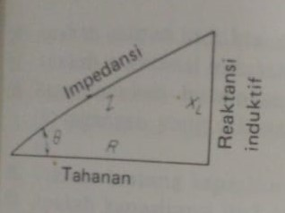
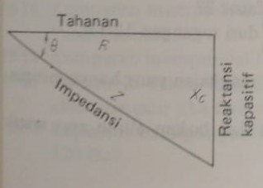
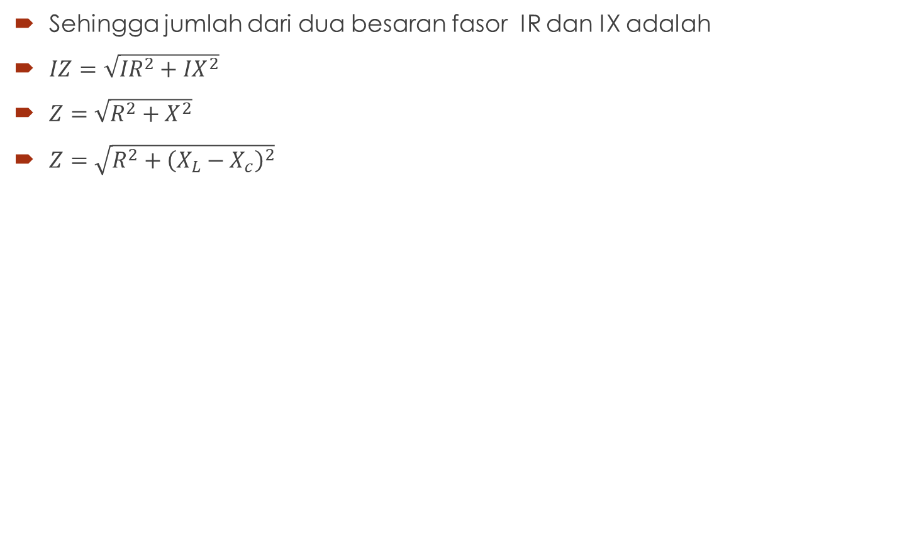
Sehingga jumlah dari dua besaran fasor IR dan IX adalah
$IZ=\sqrt{{IR}^{2}+{IX}^{2}}$
$Z=\sqrt{R^{2}+X^{2}}$
$Z=\sqrt{R^{2}+{\left(X_{L}−X_{c}\right)}^{2}}$

Slide 31
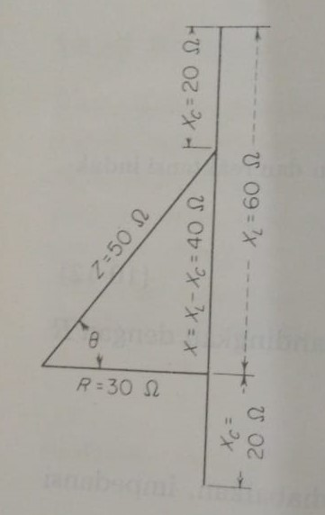
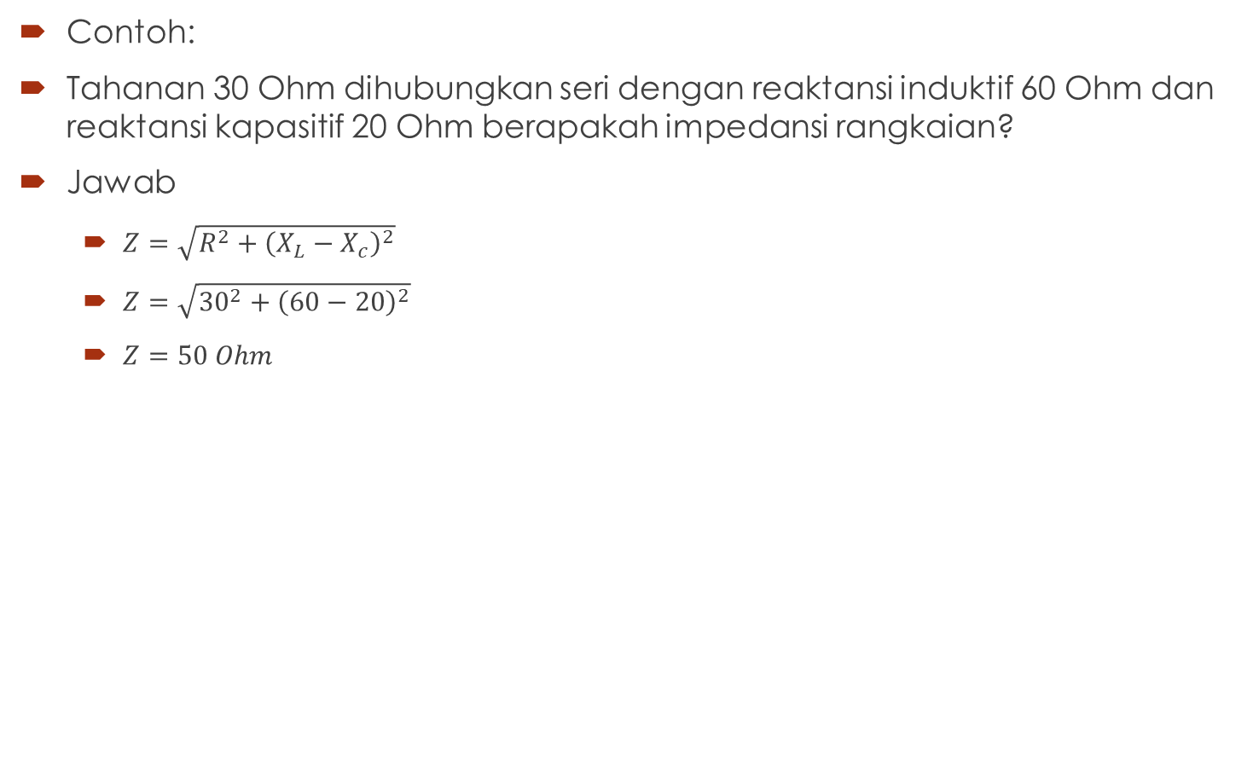
Contoh:
Tahanan 30 Ohm dihubungkan seri dengan reaktansi induktif 60 Ohm dan reaktansi kapasitif 20 Ohm berapakah impedansi rangkaian?
Jawab
  $Z=\sqrt{R^{2}+{\left(X_{L}−X_{c}\right)}^{2}}$
  $Z=\sqrt{{30}^{2}+{\left(60−20\right)}^{2}}$
  $Z=50 Ohm$

Slide 32
TUGAS
ARUS BOLAK BALIK MEMILIKI HARGA MAKSIMUM 50 A, tentukan harga efektifnya
Arus 20A tertinggal 90º dari arus 40A. Tentukan jumlah fasor dari kedua arus tersebut
Dua buah tegangan masing-masing 120volt berbeda fase 120º berapakah jumlah fasornya (dilengkapi dengan gambar diagram fasor)

